Slide 1







- hairydae -
a empresa que você mais confia
que certamente não vai roubar seus dados

Slide 2




Prezamos
simplicidade e eficiência como nossas maiores prioridades.
Visamos desenvolver em torno desse design para facilitar a utilização tanto do lado do usuário como para o desenvolvimento e manutenção do lado do desenvolvedor.

Slide 3
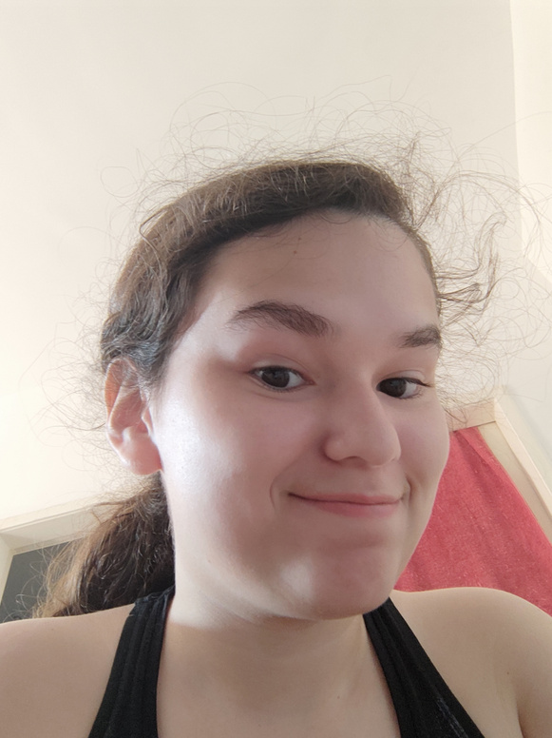
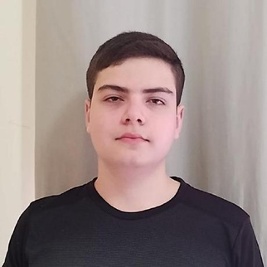


Nossa Equipe
Ana Lívia
José Maia
Leandro
Erick
Design Gráfico
Progamador
Organizador de Dados

Slide 4


PROJETO INICIAL EM JAVA
- Disciplina: Programação Orientada a Objetos
- Orientação do Professor: Roger M. Sarmento
- Escolha do Projeto: Utilização de uma API para previsões climáticas.

Slide 5
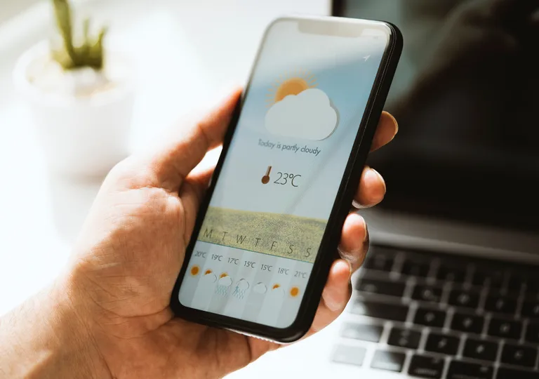

Nossa missão é...
Fornecer informações meteorológicas precisas de várias cidades globalmente.
Através de um aplicativo leve, performante e elegantemente simples.

Slide 6
Planejamos...
Expandir a cobertura municipal em várias regiões.
Providenciar funcionalidades adicionais úteis.
Incluir previsões meteorológicas específicas para diferentes períodos de tempo.
Aumentar a utilidade do aplicativo com mais recursos para os usuários.

Slide 7


Para isso, utilizamos...
Canva
Figma
NetBeans
Planejamento de telas
Design
Apresentação
Fluxo de telas
Desenvolvimento do aplicativo

Slide 8


Versões

Slide 9

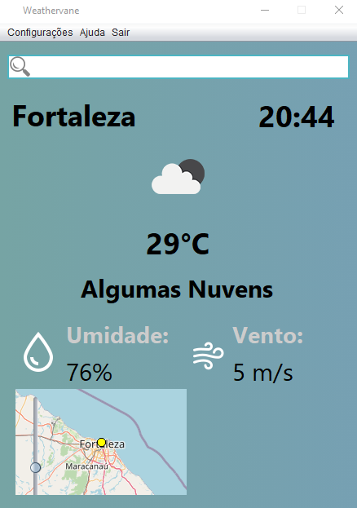
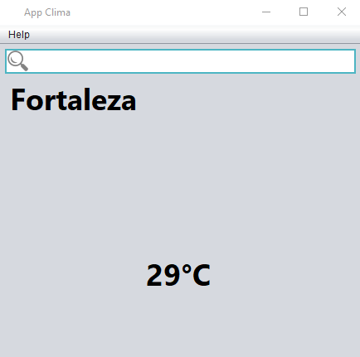



Slide 10
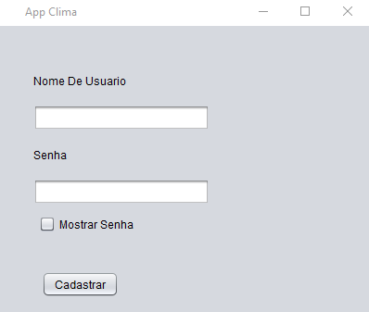
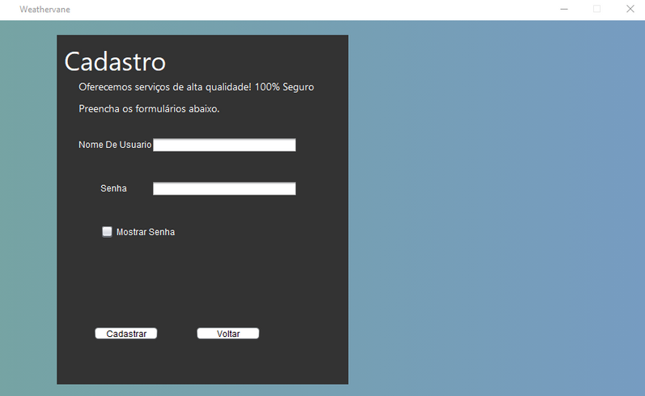

Slide 11
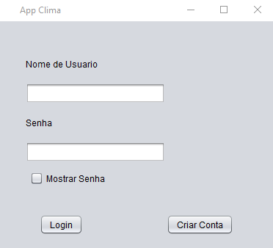
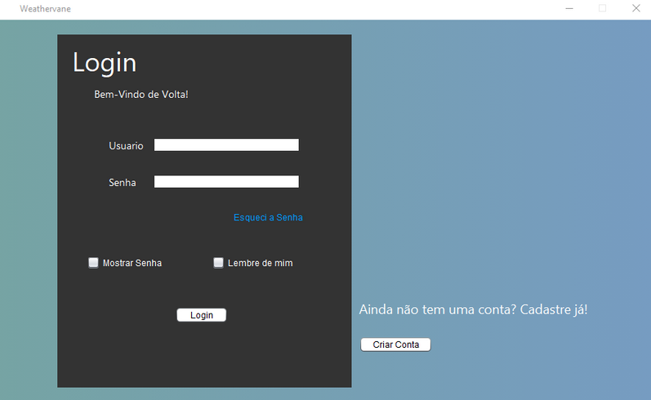

Slide 12


Quanto aos desafios...
Encontrar um estilo único
Achar uma forma de acessar o banco de dados em qualquer lugar
Criar uma forma de armazenar o login do usuário

Slide 13



Resultados
Nós conseguimos criar um aplicativo onde o usuário pode acessar os dados climáticos do mundo inteiro utilizando apenas recursos grátis espalhados pela internet
Minimizando os gastos à apenas aos servidores, guardando os dados dos usuários e as coordenadas das localizações, e ao trafégo de usuários utilizando a API

Slide 14
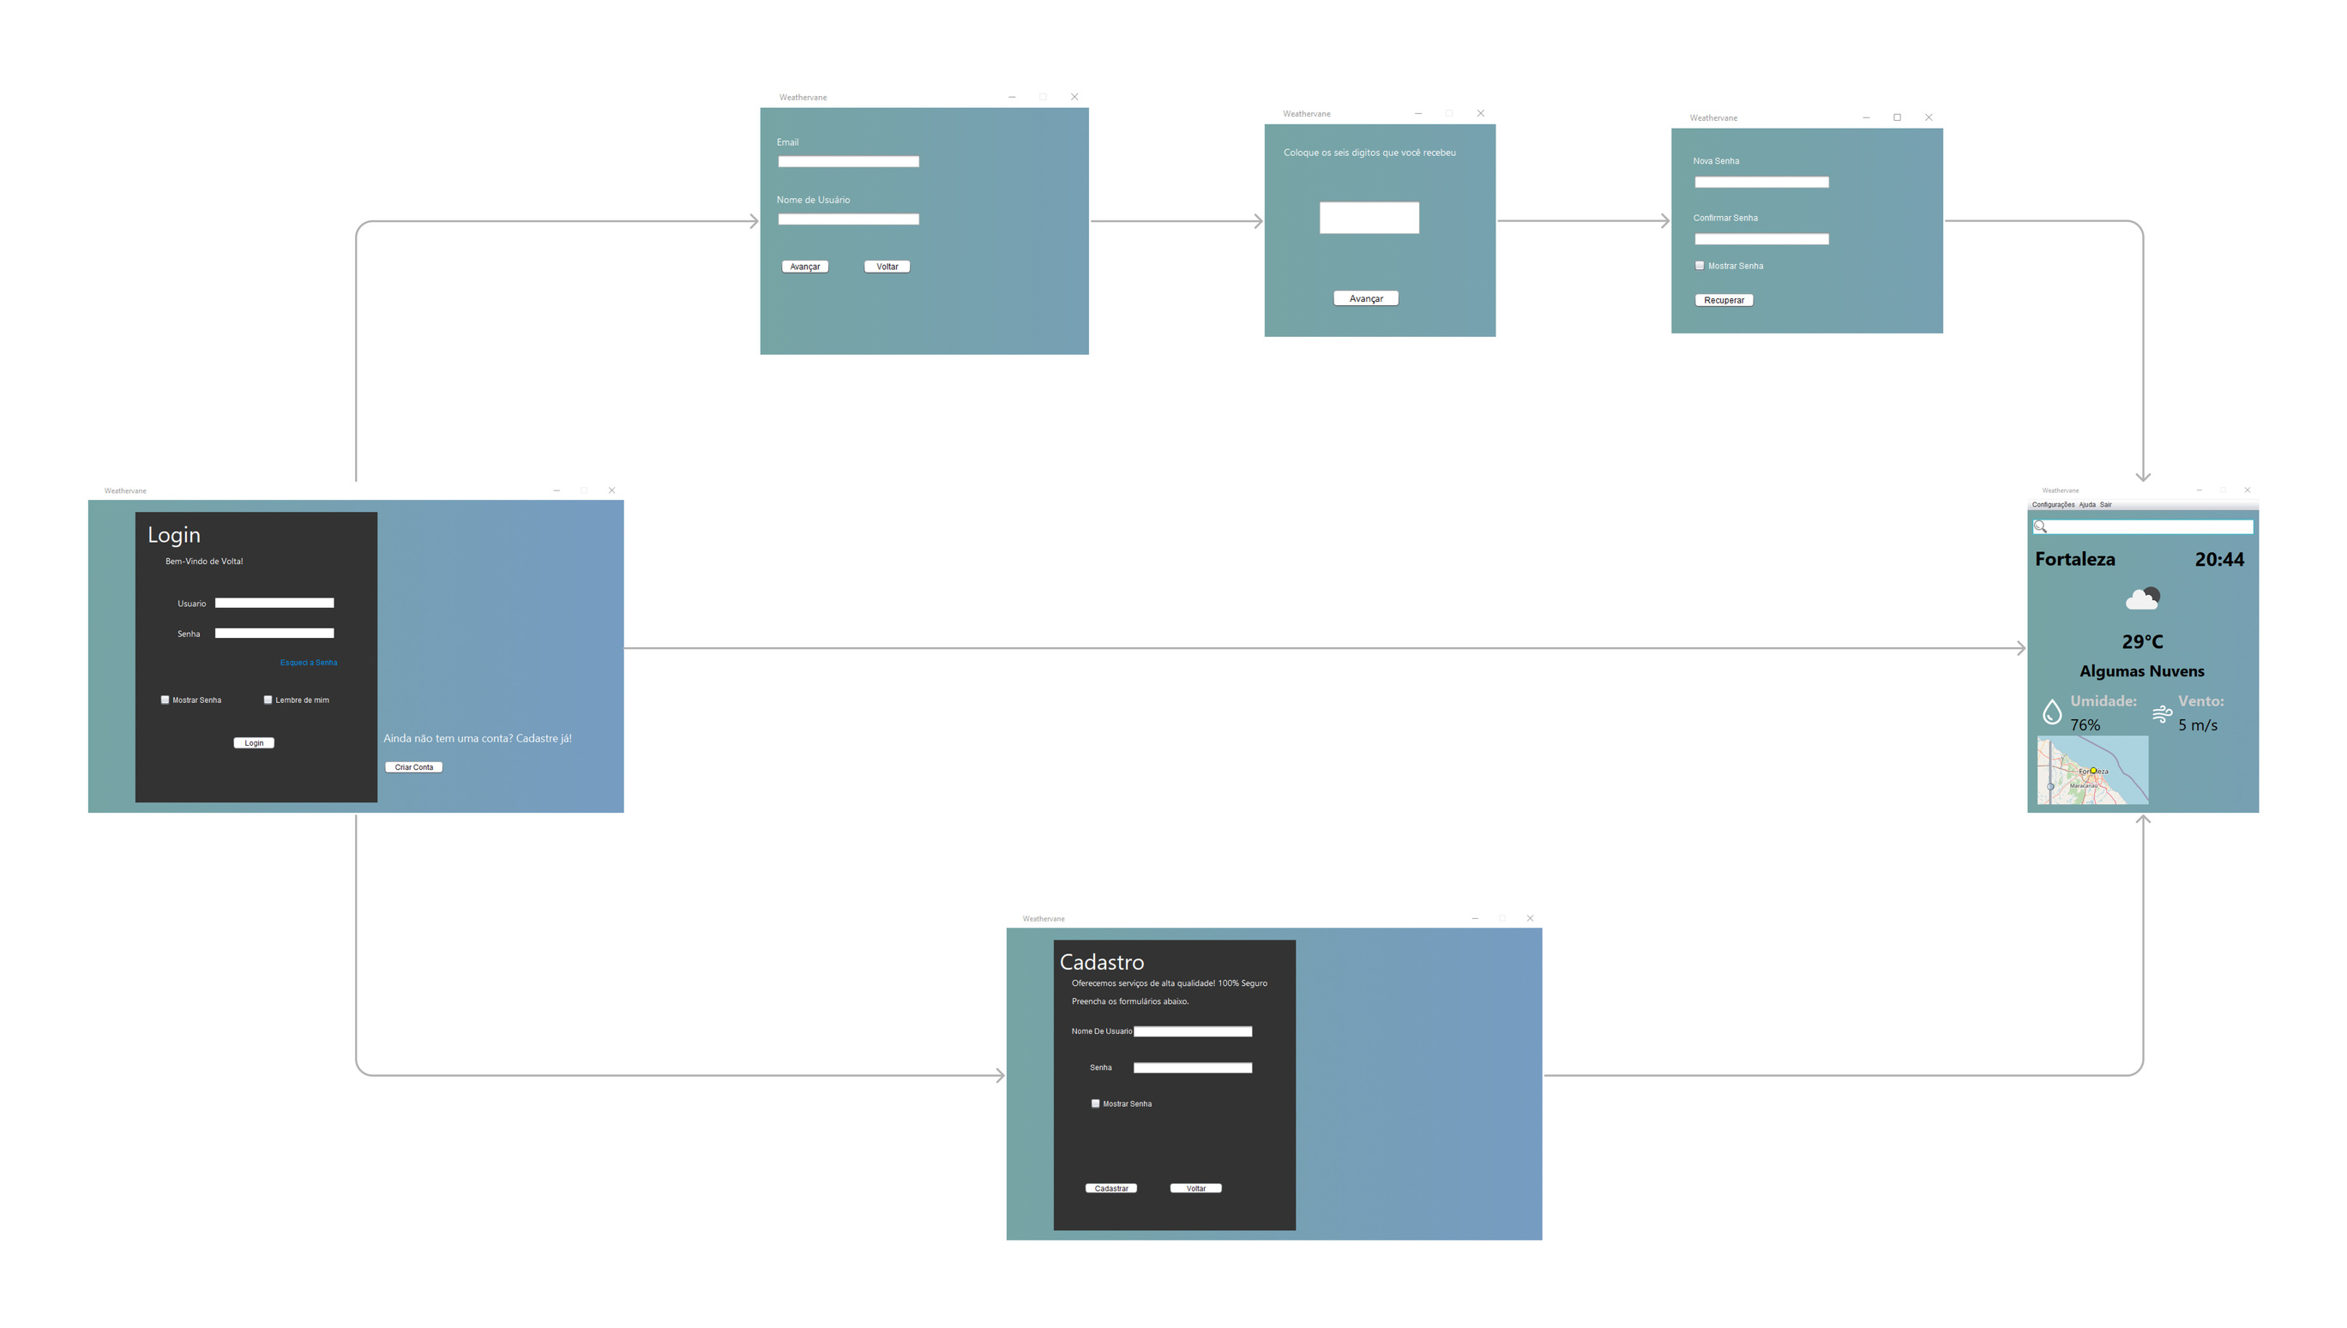

Slide 15


Avaliações dos usuários

Slide 16



Maria
Carlos
Ana
"Simples e informativo! Adoro a precisão das previsões e a interface fácil de usar."
"Excelente para planejar meu dia! Ótimo design e atualizações precisas sobre o clima."
"Meu app favorito de clima! Preciso e confiável, nunca saio de casa sem checar primeiro as informações aqui."

Slide 17

Origem do nome

Slide 18
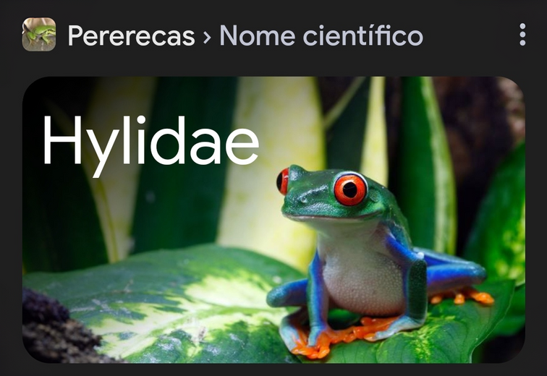
Hairy
+
Cabeludo(a)

Slide 19
Perereca cabeluda

Slide 20

Obrigado pela atenção!

